Slide 1
Materi Pertemuan 2 Class dan Object
Hafiz Irwandi,S.Kom, M.Kom
hafiz.irwandi@umsu.ac.id

Slide 2
Definisi Class dan Object
Class: Blueprint atau cetak biru dari object. Di dalam class, terdapat atribut (variabel) dan method (fungsi) yang dapat digunakan oleh object. Class mendefinisikan karakteristik dan perilaku yang dimiliki oleh object.
Object: Instansiasi dari class. Object adalah entitas nyata yang dibuat berdasarkan definisi dari class. Setiap object memiliki nilai atribut yang bisa berbeda dari object lain meskipun berasal dari class yang sama.

Slide 3
Analogi Class dan Object 1
Analogi Rumah dan Cetak Biru
Class: Seperti cetak biru rumah yang mendefinisikan bagaimana bentuk rumah, jumlah ruangan, dan fitur lainnya.
Object: Seperti rumah yang sebenarnya dibangun berdasarkan cetak biru tersebut. Setiap rumah bisa memiliki perbedaan kecil seperti warna atau dekorasi, tetapi strukturnya tetap sama sesuai cetak biru.

Slide 4
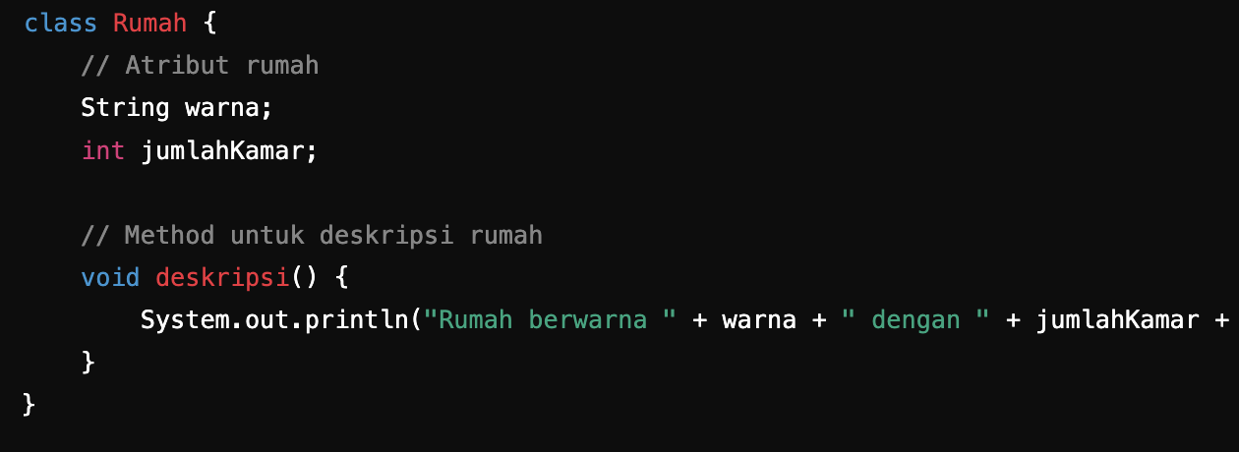
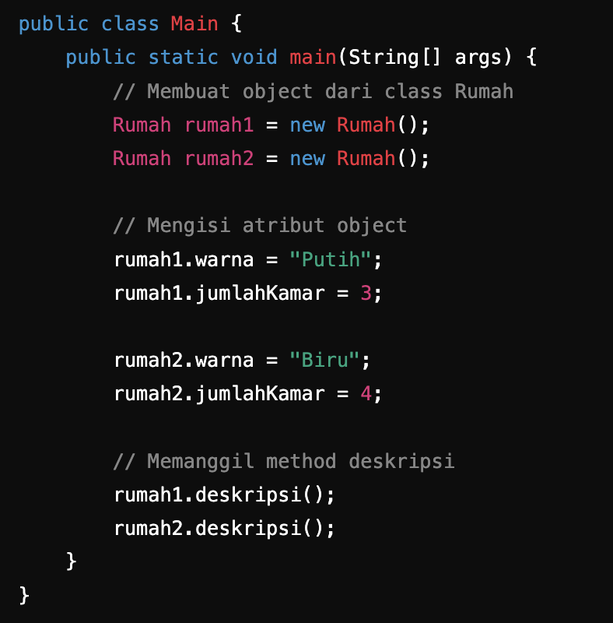
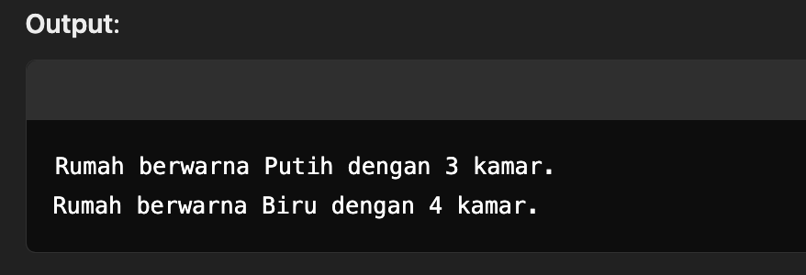
Contoh Program Analogi Class dan Object 1

Slide 5
Analogi Class dan Object 2
Analogi Resep Masakan dan Makanan
Class: Seperti resep masakan yang menjelaskan bahan-bahan dan langkah-langkah untuk membuat suatu hidangan.
Object: Seperti makanan yang dihasilkan dari resep tersebut. Setiap kali kita mengikuti resep, kita bisa menghasilkan hidangan (object) baru dengan rasa atau presentasi yang mungkin sedikit berbeda.

Slide 6
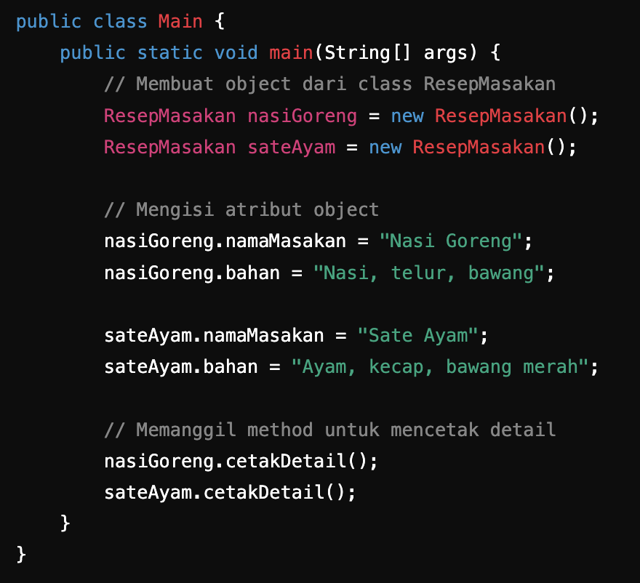
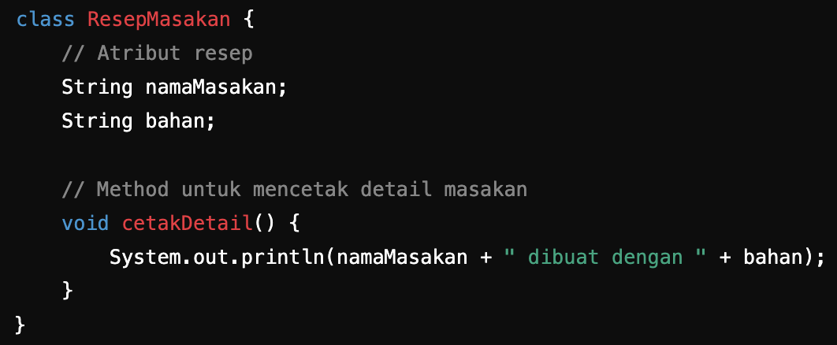
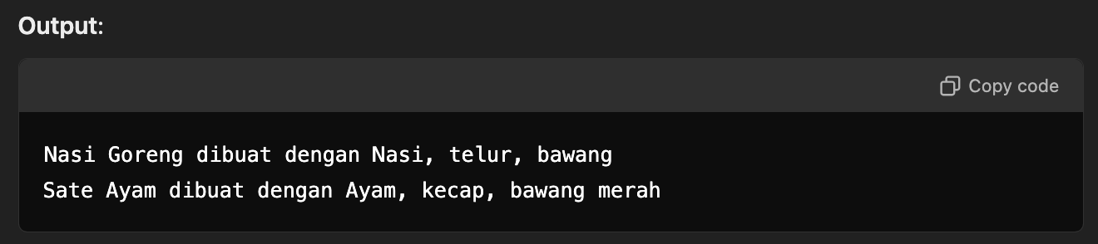
Contoh Program Analogi Class dan Object 2

Slide 7
Analogi Class dan Object 3
Analogi Template Kartu Nama dan Kartu Nama Fisik
Class: Seperti template kartu nama yang mendefinisikan format (misalnya nama, nomor telepon, dan alamat).
Object: Seperti kartu nama fisik yang dicetak dari template tersebut. Setiap kartu nama mungkin memiliki informasi berbeda, tetapi formatnya tetap sama.

Slide 8
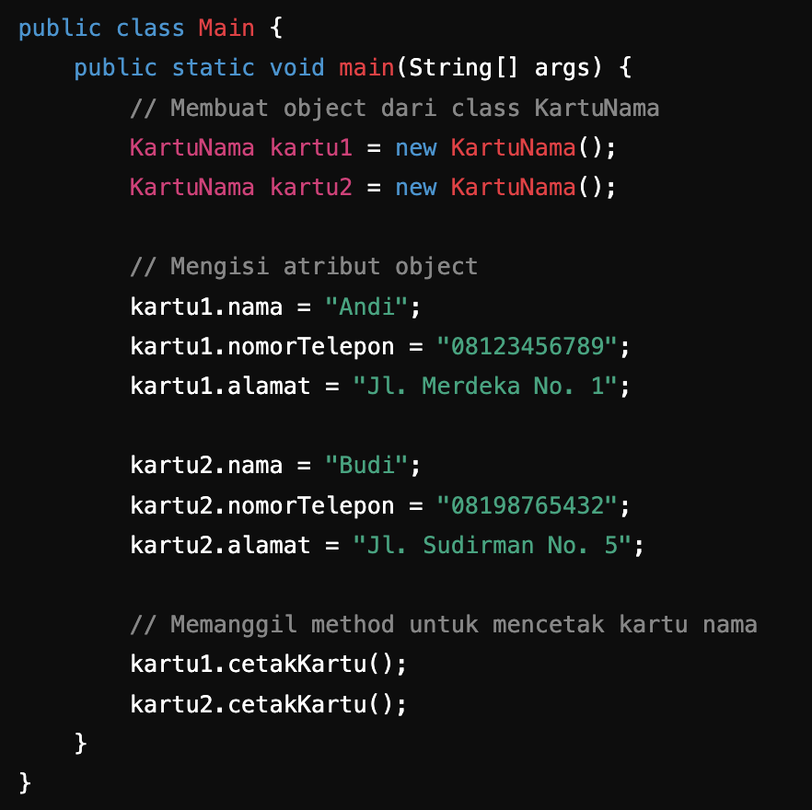
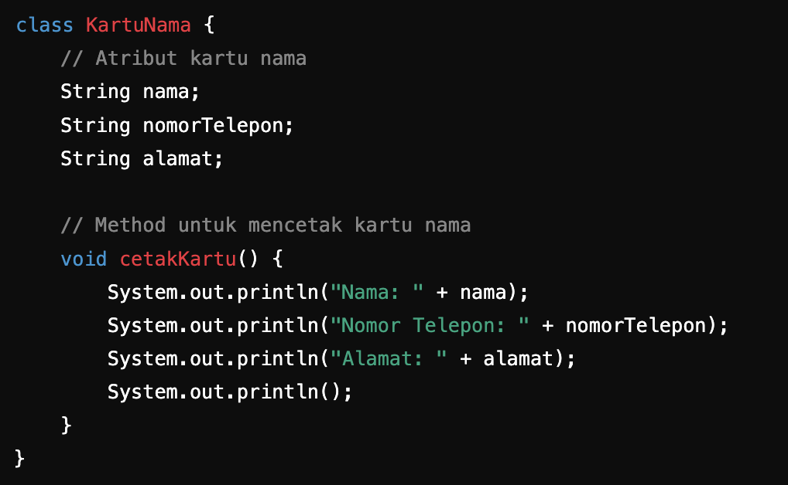
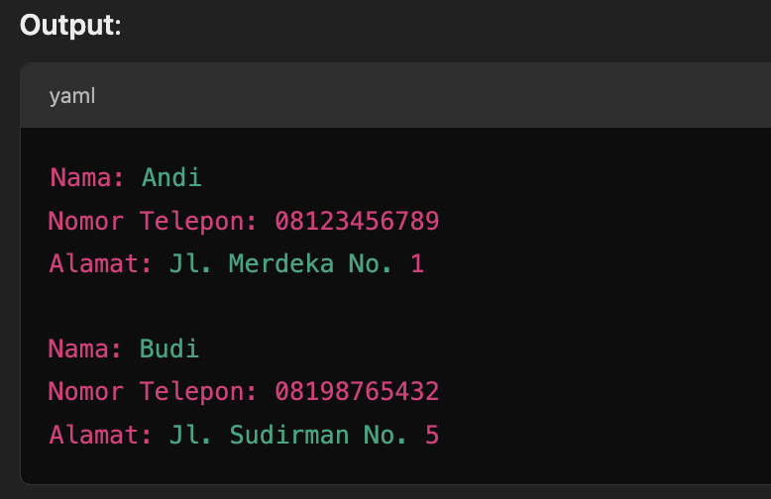
Contoh Program Analogi Class dan Object 3

Slide 9
Analogi Class dan Object 4
Analogi Mobil dan Pabrik
Class: Seperti pabrik mobil yang mendefinisikan model, warna, dan tipe mesin mobil yang akan diproduksi.
Object: Seperti mobil yang dibuat oleh pabrik tersebut. Setiap mobil mungkin memiliki warna dan fitur yang sedikit berbeda, tetapi semua berasal dari pabrik yang sama.

Slide 10
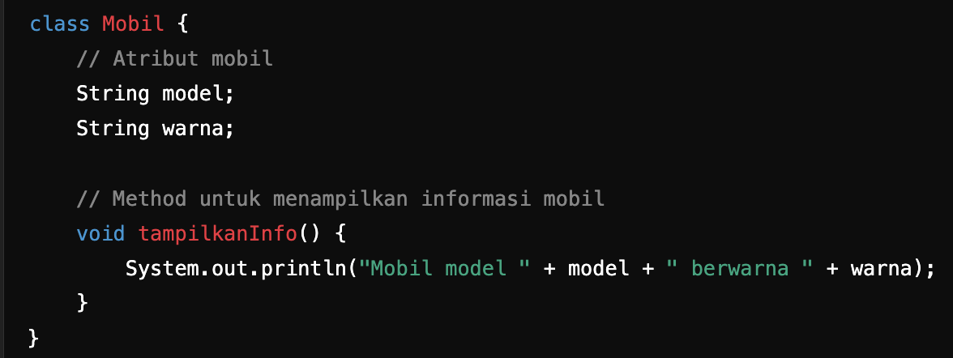
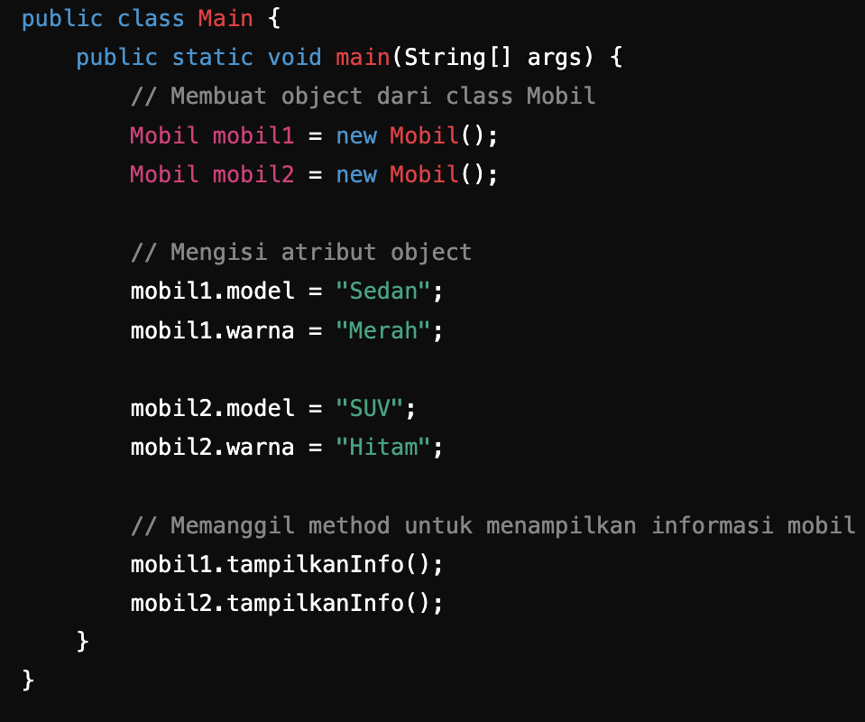
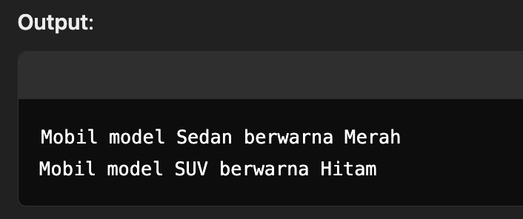
Contoh Program Analogi Class dan Object 4

Slide 11
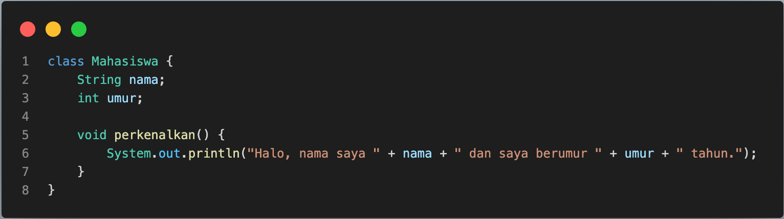
Cara Membuat Class dan Object di Java
Membuat Class: Untuk membuat class, gunakan kata kunci class diikuti dengan nama class yang diinginkan.

Slide 12
Cara Membuat Class di Java
Membuat Class: Untuk membuat class, gunakan kata kunci class diikuti dengan nama class yang diinginkan.

Slide 13
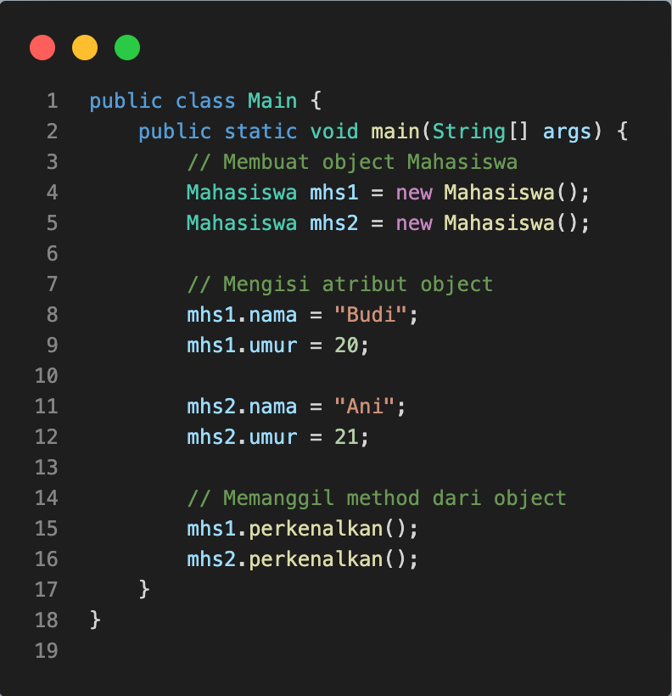
Cara Membuat Object di Java
Membuat Object: Untuk membuat object dari class, gunakan kata kunci new diikuti dengan nama class.

Slide 14
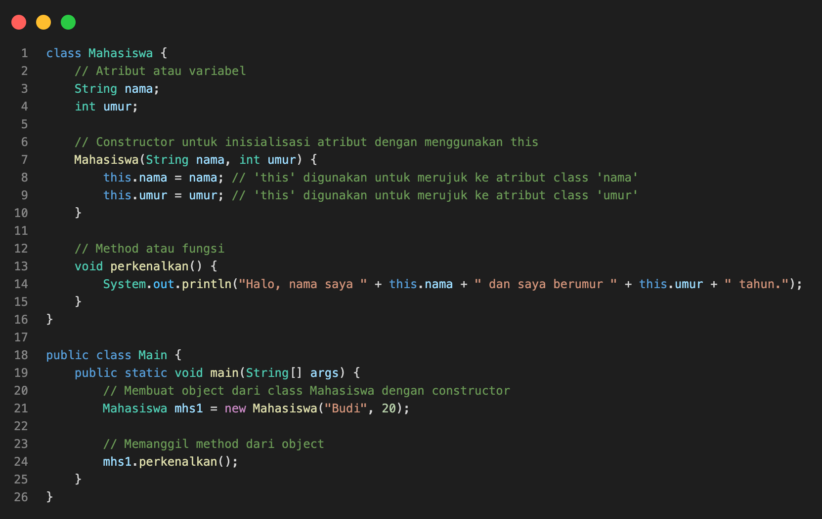
Penggunaan this

Slide 15
Atribut dan Method pada Class
Atribut: Variabel yang digunakan untuk menyimpan data atau properti dari class. Dalam contoh di atas, nama dan umur adalah atribut dari class Mahasiswa.
Method: Fungsi atau prosedur yang dapat dilakukan oleh object dari class. Method mendefinisikan aksi atau perilaku object. Dalam contoh di atas, perkenalkan() adalah method yang dimiliki oleh class Mahasiswa.

